Slide 1


PLAN EMERGENTE DE CAPACITACION PARA MEJORA DE PROCESOS ASISTENCIALES
RETO DE 120 DÍAS
HGZ89 “Chapultepec”
Manejo adecuado de alimentos, sucedáneos de leche materna y dietas enterales
Jefatura de Nutrición y Dietética

Slide 2


Definiciones
ASLMDE: Área de sucedáneos de lecha materna y dietas enterales.
Área blanca: Espacio físico del ASLMDE del Departamento de Nutrición y Dietética, libre de corrientes de aire y con asepsia , en donde se preparan sucedáneos de leche materna y dietas enterales para pacientes pediátricos y pacientes que no pueden ingerir
alimentos por vía oral.

Slide 3
Definiciones
Sucedáneo: Se refiere a una sustancia: Que, por tener propiedades parecidas a las de fórmulas lácteas, puede reemplazarla.

Slide 4
Procedimiento para la preparación de sucedáneos de leche materna y dietas enterales.
2660-003-018
El personal del Departamento de Nutrición y Dietética que labora en el Área elaboración y preparación de sucedáneos de leche materna y dietas enterales portará desde el inicio y durante toda la jornada de trabajo el uniforme reglamentario.

Slide 5
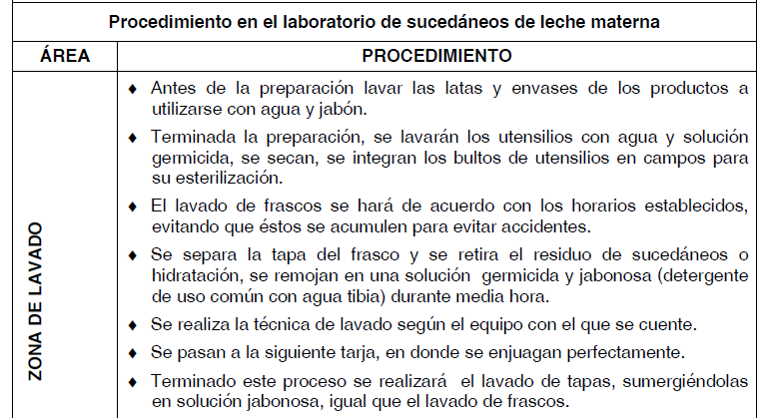


Slide 6
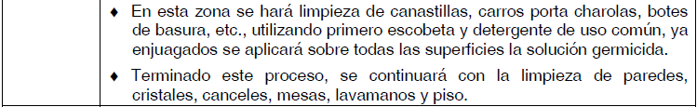

Slide 7
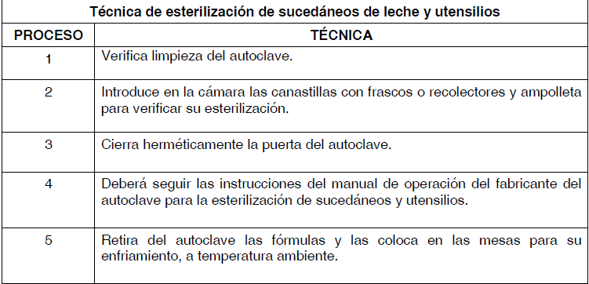

Slide 8
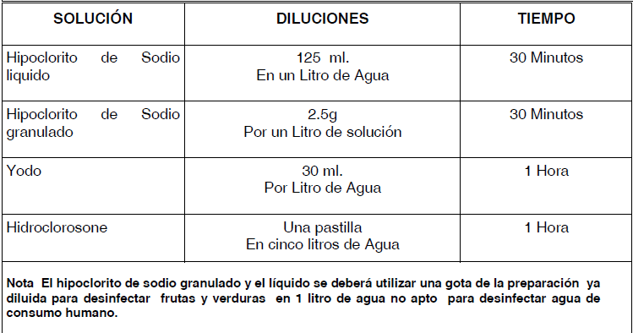
Lineamientos para la preparación y utilización de diluciones antisépticas.

Slide 9
Procedimiento para recepción, procesamiento y suministro de alimentos a pacientes hospitalizados y personal trabajador.
2660-003-067
En el Departamento de Nutrición y Dietética se deben aplicar estándares adecuados de
orden como:
a) Diferenciar las áreas de almacenamiento de víveres con la de artículos de limpieza.
b) Contar con una correcta disposición de desechos orgánicos e inorgánicos.
c) Dar seguimiento puntual al mantenimiento preventivo y correctivo de instalaciones,
equipo y mobiliario de cocina y comedor.
d) Realizar la remoción oportuna de derrame de líquidos.

Slide 10
Procedimiento para recepción, procesamiento y suministro de alimentos a pacientes hospitalizados y personal trabajador.
2660-003-067
e) Se debe delimitar mediante señalética las áreas de:
- Preparación previa
- Cocción y aderezo final
- Ensamble de dietas
- Barra de servicio de comedor
- Comedor de personal
- Áreas de lavado
- Área de Sucedáneas de Leche Materna y Dietas Enterales
- Almacén de Víveres

Slide 11
Procedimiento para recepción, procesamiento y suministro de alimentos a pacientes hospitalizados y personal trabajador.
2660-003-067
Limpieza rutinaria corresponde a la rutina de:
• Lavado de paredes, muros intermedios y cristales con solución jabonosa, enjuagar y
secar con lienzo limpio.
• Barrer pisos (cruceta y jerga limpia y húmeda).
• Lavar con solución jabonosa pisos, secar con jerga limpia.
• Lavar mobiliario, utensilios y equipo.
• Barrer canales, lavar rejillas y coladeras.

Slide 12
Procedimiento para recepción, procesamiento y suministro de alimentos a pacientes hospitalizados y personal trabajador.
2660-003-067
Limpieza profunda o exhaustiva contempla:
• Lavado de cristales y cancelería con solución jabonosa.
• Lavado de paredes y muros medios con solución jabonosa, utilizando cepillo o fibra.
• Lavado de equipo en sus interiores y exteriores, desarmando las partes y utilizando
materiales de limpieza adecuada (fibra metálica, desengrasante, quita sarro y
detergente).
• Lavado de piso con cepillo y/o escoba, agua, jabón o uso de máquina para lavar
pisos.
• Lavado de mobiliario con agua, jabón y almohadilla abrasiva y secar con lienzo

Slide 13
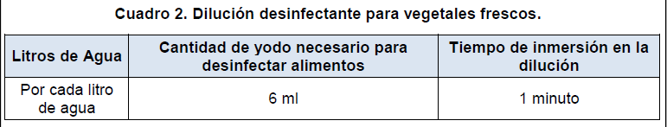
Lineamiento para desinfección de alimentos.
2660-003-067
La higiene alimentaria es un conjunto de medidas necesarias para asegurar la inocuidad de los alimentos, durante los procesos de recepción en el almacén de víveres, preparación previa, cocción, aderezo final y distribución de alimentos a pacientes y personal, evitando riesgos de infecciones asociadas a la atención a la salud por consumir alimentos contaminados.
Los alimentos deben higienizarse y desinfectarse antes de ser procesados, utilizando diluciones desinfectantes y técnicas de higienización adecuadas.

Slide 14
¡GRACIAS!

